Slide 1
ПРОИЗВОДСТВО СЪЕДОБНЫХ СТАКАНЧИКОВ ДЛЯ КОФЕ
Основатель
и руководитель компании
nyamcup.ru
+7 995 998 57 70
Сергей Ивашковский

Slide 2
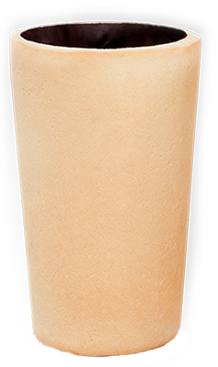
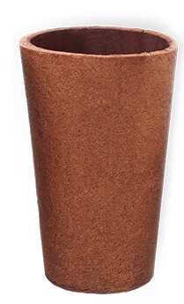
без вреда для окружающей среды
шоколадное покрытие
НАШ
ПРОДУКТ
СЪЕДОБНЫЕ СТАКАНЧИКИ
NYM CUP
Выдерживает температуру до 100 градусов
Без вреда
для окружающей
среды
Имеет полностью
натуральный
состав
песочное тесто

Slide 3
ОСНОВНЫЕ ТЕНДЕНЦИИ РЫНКА
Большая часть населения отдает предпочтение ЭКО товарам
Тренд ко всему новому и необычному
Самым популярным мучным кондитерским изделием в 2018 году было печенье (22% рынка)

Slide 4
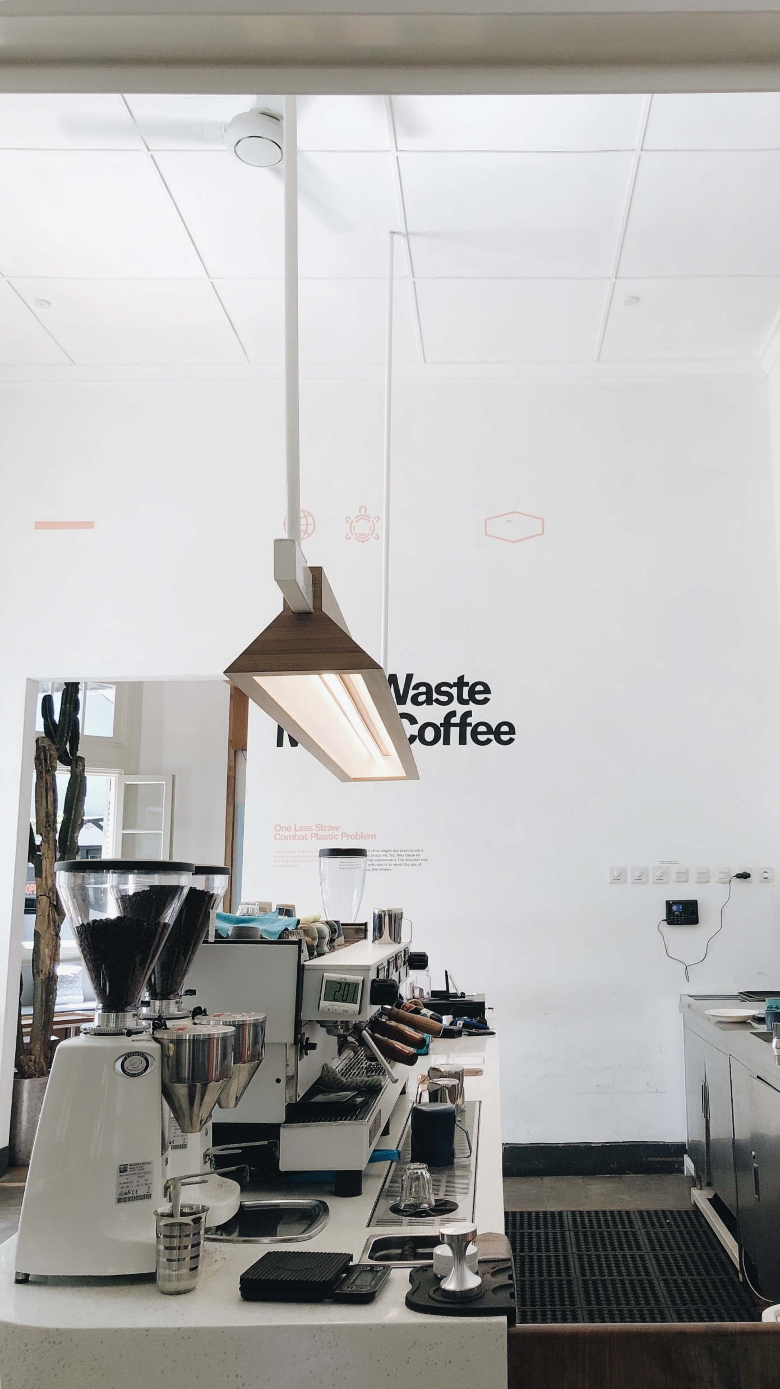
АНАЛИЗ РЫНКА КОФЕЕН
Количество предложения превышает реальный спрос;
КОФЕЙНИ
Недостаток конкурентных преимуществ, отсутствие индивидуальности;
Заезженный (одинаковый) ассортимент;
Использование
неэкологичных материалов.

Slide 5
МЫ ПРЕДЛАГАЕМ КОМПЛЕКСНОЕ РЕШЕНИЕ
ДЛЯ КОФЕЕН И РЕСТОРАНОВ
Экологичный продукт, альтернативный, безотходный способ потребления
Новый продукт – редкость на рынке
Брендирование продукции
Ассортимент вкусов
Инфо повод , креативная идея, бесплатная сетевая реклама

Slide 6
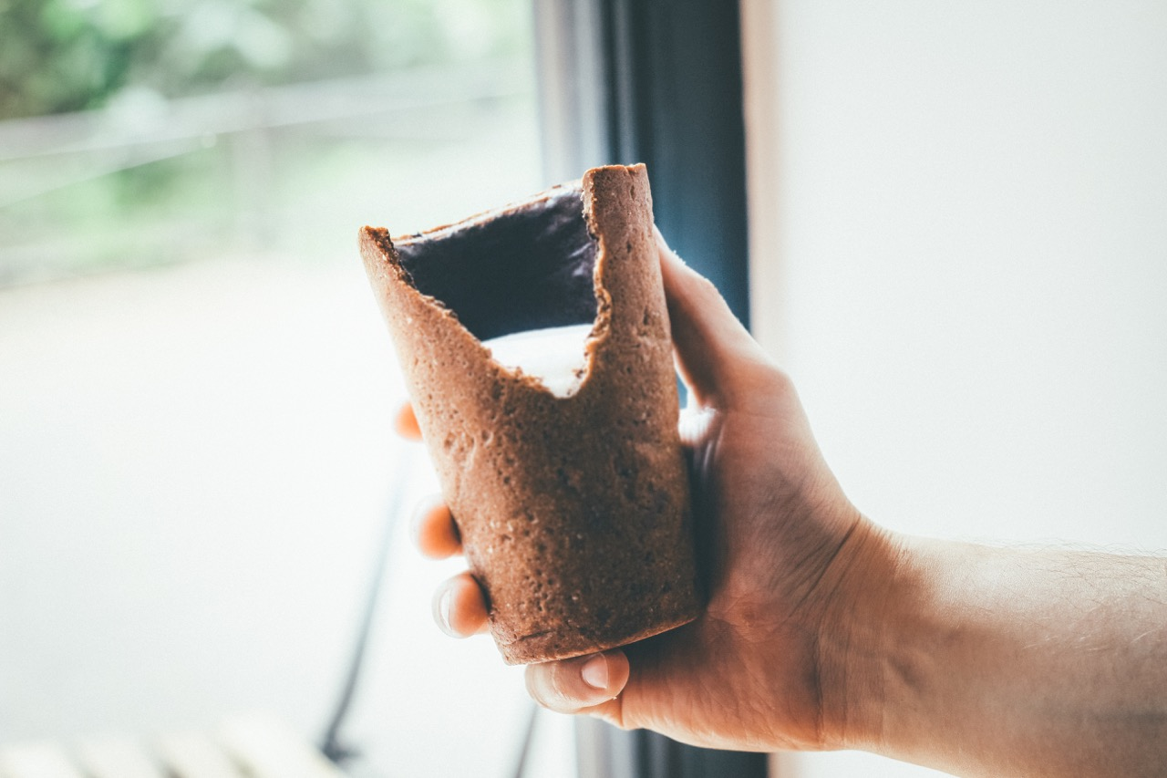
МОДЕЛЬ РАЗВИТИЯ 2019 - 2021
НОЯБРЬ
2019
ДЕКАБРЬ
2019
МАРТ
2020
УВЕЛИЧЕНИЕ ПРОИЗВОДИТЕЛЬНОСТИ
ДО 1 200 ЕДИНИЦ В СМЕНУ
ЗАПУСК РЕКЛАМЫ,
УВЕЛИЧЕНИЕ ОХВАТА АУДИТОРИИ
ДО 10.000 ЧЕЛОВЕК
ОСУЩЕСТВЛЕНИЕ ПРОДАЖ, ЧЕРЕЗ СФОРМИРОВАННУЮ СЕТЬ ДИСТРИБЬЮТОРОВ
АПРЕЛЬ
2020
ЯНВАРЬ
2021
РАСШИРЕНИЕ ЛИНЕЙКИ АССОРТИМЕНТА. ВВЕДЕНИЕ НОВОЙ ПРОДУКЦИИ
МАСШТАБИРОВАНИЕ ПРОИЗВОДСТВА, УВЕЛИЧЕНИЕ ПРОИЗВОДИТЕЛЬНОСТИ ДО
6 000 ЕДИНИЦ ПРОДУКЦИИ В СМЕНУ

Slide 7
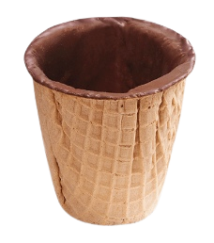
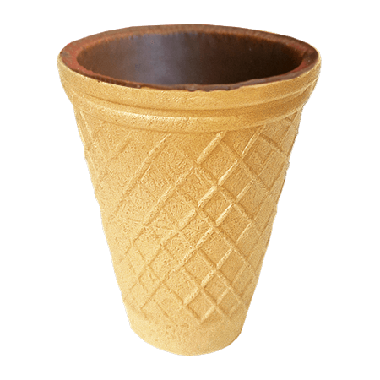
ПРЕДЛОЖЕНИЯ НА РЫНКЕ
Компания “Nyam Cup”
г. Санкт-Петербург
РОССИЙСКАЯ ФЕДЕРАЦИЯ И СНГ
Компания “CUPFFEE”
г. Пловдив, Болгария
Рецепт запатентован на территории Евросоюза
Нейтральный вкус продукции
Компания “LEKORNA”
г. Богодухов, Украина
Централизованное производство вафельной продукции
Дополнительный продукт в ряду большого ассортимента
Компания “Cookie Cup”
г. Краснодар
Продажа франшизы
Низкая производительность
Высокие цены на продукцию

Slide 8
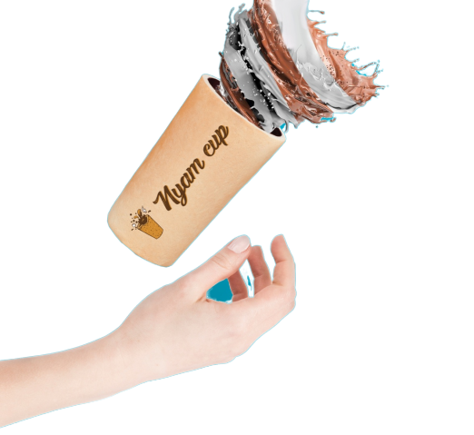
01
КОНКУРЕНТНЫЕ ПРЕИМУЩЕСТВА
01 Высокое качество продукции
02 Большая линейка продукции
03 Выгодное предложение и гибкие условия сотрудничества
02
03
ПРЕДЛОЖЕНИЯ ИНВЕСТОРАМ
1,4 млн. рублей
ВЫРУЧКА
28 000 единиц
ПРОИЗВОДИТЕЛЬНОСТЬ В МЕСЯЦ
30 % доли
ИНВЕСТИРОВАНИЕ 2,5 МЛН
18 %
РЕНТАБЕЛЬНОСТЬ ПО EBITDA

Slide 9
ЦЕЛИ 2019 – 2020
ПОДГОТОВКА РЕЗЕРВНОГО ФОНДА ДЛЯ СЕЗОННЫХ РИСКОВ
РАЗРАБОТКА И
СОЗДАНИЕ ПРЕСС ФОРМ ДЛЯ УВЕЛИЧЕНИЯ ПРОИЗВОДИТЕЛЬНОСТИ
И РАСШИРЕНИЯ АССОРТИМЕНТА
РАЗВИТИЕ ДИСТРИБУТОРСКОГО ОТДЕЛА В РФ И СНГ

